Slide 1
알고리즘 2주차

Slide 2
목차
Tree
List
Heap
Graph
trie

Slide 3
시작전에 잠깐 용어 check
Internal node:적어도 하나의 자식 노드를 가지는 노드
External node:자식노드가 하나도 없는 노드
Leaf node:트리에서의 최하단 노드.(자식이 없는 노드)
Root node:최상위 노드.
->external node와 leaf node는 다르다고 생각하는데 혼용해서 사용하는듯..

Slide 4
Binary tree data structure
A tree whose elements have at most 2 children is called a binary tree. Since each element in a binary tree can have only 2 children, we typically name them the left and right child.
A binary Tree node contains following parts.
1.Data.
2.Pointer to left child
3.Pointer to right child

Slide 5
Binary Tree | Set 1 (Introduction)
Trees: Unlike Arrays, Linked Lists, Stack and queues, which are linear data structures, trees are hierarchical(계층적) data structures.
Tree Vocabulary: The topmost node is called root of the tree. The elements that are directly under an element are called its children. The element directly above something is called its parent. For example, ‘a’ is a child of ‘f’, and ‘f’ is the parent of ‘a’. Finally, elements with no children are called leaves.

Slide 6
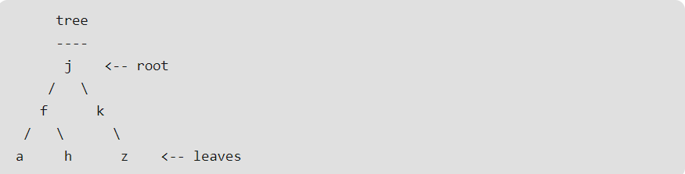
grem

Slide 7
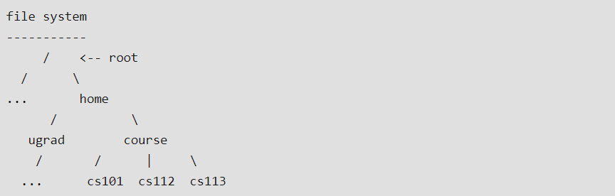
Why Tree?
1. One reason to use trees might be because you want to store information that naturally forms a hierarchy. For example, the file system on a com
puter:

Slide 8

Why tree?
2. Trees (with some ordering e.g., BST) provide moderate access/search (quicker than Linked List and slower than arrays).
탐색과 접근이 링크드 리스트 보다 빠르고 배열보다는 느림.
(중도적)
3. Trees provide moderate insertion/deletion (quicker than Arrays and slower than Unordered Linked Lists).

Slide 9

Why tree?
4. Like Linked Lists and unlike Arrays, Trees don’t have an upper limit on number of nodes as nodes are linked using pointers.

Slide 10
Main applications of trees include:
1. Manipulate(다루다) hierarchical data. 2. Make information easy to search (see tree traversal). 3. Manipulate sorted lists of data. 4. As a workflow for compositing (영상합성) digital images for visual effects. 5. Router algorithms 6. Form of a multi-stage decision-making (see business chess).

Slide 11
Binary Tree | Set 2 (Properties)
1) The maximum number of nodes at level ‘l’ of a binary tree is 2^{l-1}. Here level is number of nodes on path from root to the node (including root and node). Level of root is 1. This can be proved by induction(인도). For root, l = 1, number of nodes = 2¹⁻¹ = 1 Assume that maximum number of nodes on level l is 2^{l-1} Since in Binary tree every node has at most 2 children, next level would have twice nodes, i.e. 2 * 2^{l-1}

Slide 12
Binary Tree | Set 2 (Properties)
2) Maximum number of nodes in a binary tree of height ‘h’ is 2^{h} – 1. Here height of a tree is maximum number of nodes on root to leaf path. Height of a tree with single node is considered as 1. This result can be derived from point 2 above. A tree has maximum nodes if all levels have maximum nodes. So maximum number of nodes in a binary tree of height h is 1 + 2 + 4 + .. + 2^{h-1}. This is a simple geometric series with h terms and sum of this series is 2^{h} – 1. In some books, height of the root is considered as 0. In this convention, the above formula becomes 2^{h+1} – 1

Slide 13
Binary Tree | Set 2 (Properties)
3) In a Binary Tree with N nodes, minimum possible height or minimum number of levels is ? Log₂(N+1) ? This can be directly derived from point 2 above. If we consider the convention where height of a leaf node is considered as 0, then above formula for minimum possible height becomes ? Log₂(N+1) ? – 1

Slide 14
Binary Tree | Set 2 (Properties)
그냥 한국어로할께 ㅋㅋ;
이진트리에서 모든 노드는 0~2개의 자식노드를 가진다.
따라서 leaf node는 항상 존재한다.

Slide 15

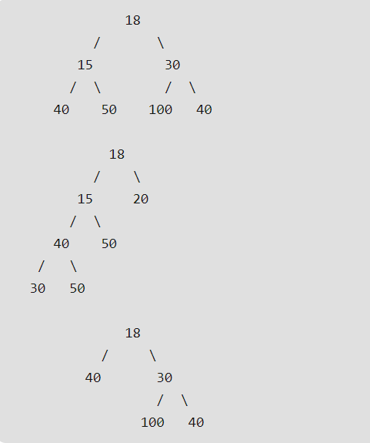
Binary Tree | Set 3 (Types of Binary Tree)
Full binary Tree
이진트리에서 모든 노드가 0개 또는 2개의 자식 노드를 가지면 Full binary tree 라고 부른다.
Leaf node의 개수는 number of internal nodes +1(내가확인해봄)
정리:full binary tree는 모든 노드가 자식노드를 0개 또는 2개 가진 트리.

Slide 16

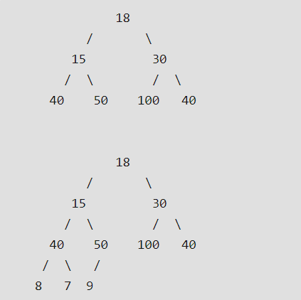
Binary Tree | Set 3 (Types of Binary Tree)
Complete binary tree:
만약 마지막 레벨을 제외하고 모든레벨이 노드들로 가득 차있고 마지막 레벨에 노드가 가득차있지 않은 경우 ,가능한 왼쪽으로 몰려있는 형태.

Slide 17
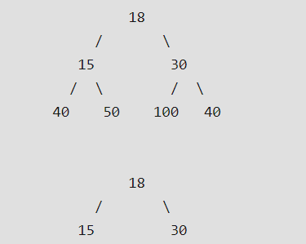
Binary Tree | Set 3 (Types of Binary Tree)
Perfect binary tree:
Internal 노드들이 두개의 자식노드들을 가지고있고
모든 leaf노드들은 같은 레벨에 존재하는 트리

Slide 18
Binary Tree | Set 3 (Types of Binary Tree)
Balanced Binary Tree:
AVL tree,2-3tree,2-3-4 tree,red-black tree

Slide 19
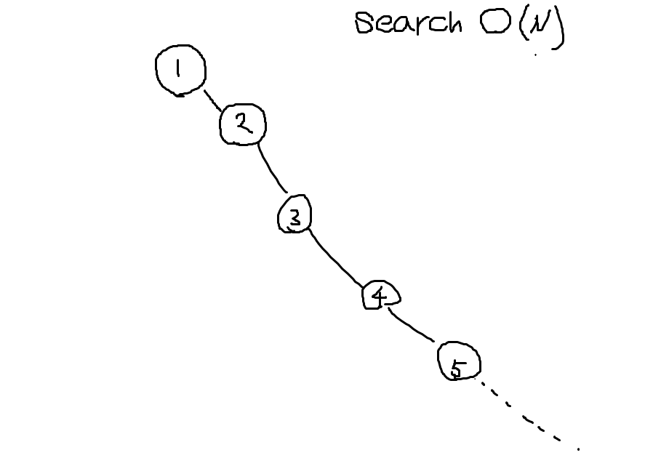
Binary tree의 문제점
일반적으로 균형이 잡혀있으면 탐색의 경우 log N이지만
Root node의 값이 전체 데이터의 중간 값을 가지지 못하는 경우 이진트리가 한쪽으로 편향될 가능성이 있음.(탐색성능 저하)
최악의 경우는 Root node의 데이터 값이 최소이면 트리 형태가
Linked list 처럼 구현될수있음.O(N)
그래서 데이터 추가시에 균형을 잡아주는 것이 중요.

Slide 20
그전에 잠깐 짚고 넘어가야 할 이진 탐색 트리
이진탐색트리 :데이터 탐색을 쉽게 수행할 수 있도록 구성
properties
1.모든 노드의 값은 유일하다.
2.왼쪽 서브트리의 노드 값은 그 루트노드보다 작다
3.오른쪽 서브트리의 노드 값은 그 루트노드보다 크다.
4.서브트리에도 위 규칙을 똑같이 적용한다.
그리고 up-heap-bubbling이랑 down~~이 나는 트리에도 적용됀다고 생각했는데 아니네..다시 remind하고갑니다.

Slide 21
이진탐색트리의 동작
Create
Insert
Search
Delete(erase)

Slide 22
create
데이터 삽입시에 현재 트리가 비어 있으면 그 데이터를 루트 노드에 위치.

Slide 23
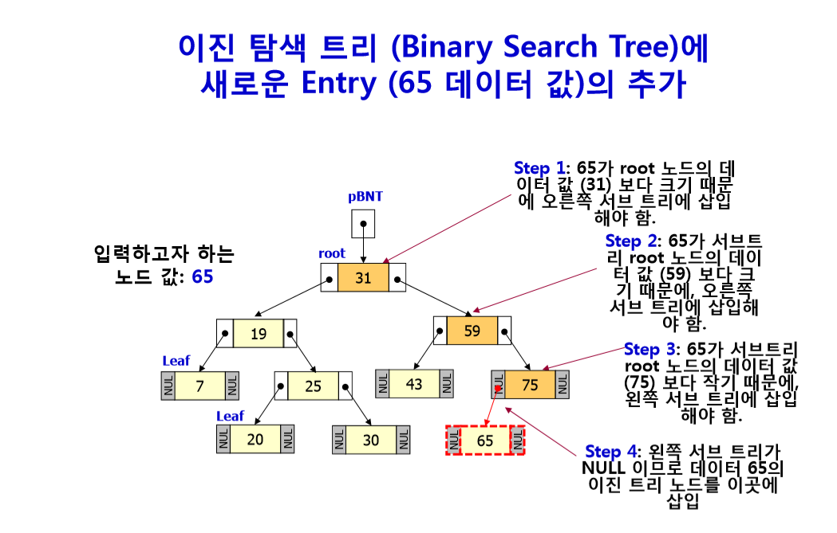
insert

Slide 24
Erase 동작
좀 많이 복잡함..3가지 경우가 있음.
1.자식노드가 없는 노드를 삭제하는경우,즉 leaf노드 삭제.
2.하나의 자식 노드를 가진 중간 노드 삭제.
3.두개의 자식 노드를 가진 중간 노드 삭제.
많이 어려울 수 있으니 정신 바짝 차리고..
나도 이부분이 익숙하지는 않아서 강의 자료 기준으로 보는게 좋을 것 같아서 강의자료 가져옴.

Slide 25
구현적인 부분에 대해서
이미 이진탐색 트리 구조로 데이터를 관리하는 map이 있기 때문에 구현은 ㄴㄴ.구현 한다고 하면 난이도도 너무 높고,의미가 있나 싶다.하지만 중요한 부분인 만큼 개념만은 정확하게 알고 넘어갑시다.

Slide 26
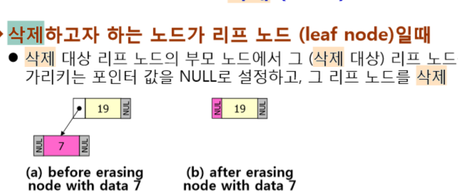
1.Leaf Node Erase

Slide 27
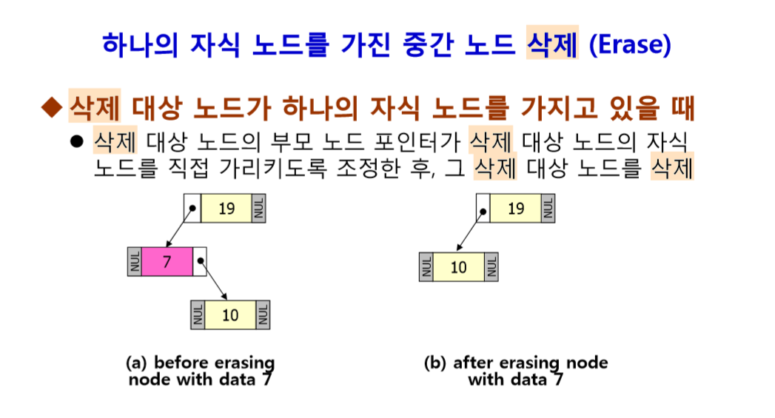
하나의 자식 노드를 가진 중간 노드 삭제

Slide 28
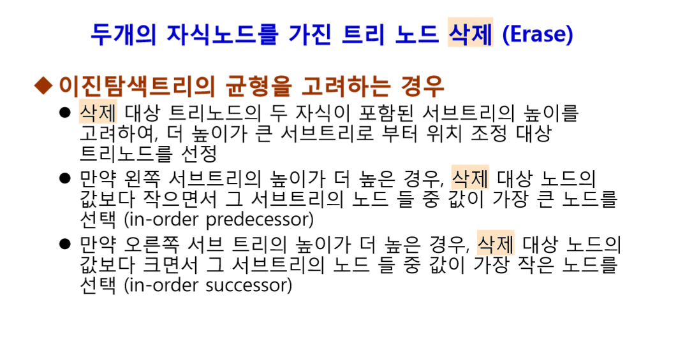

Slide 29
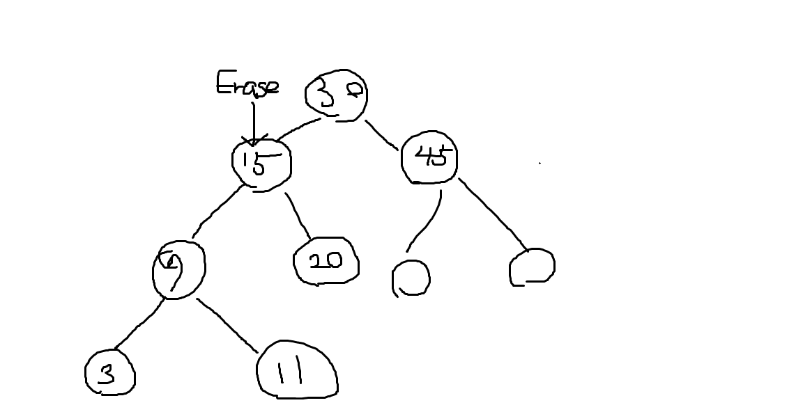
두개 자식을 가진 노드 삭제 기준이 이해가 안가시나요?
말이 어렵지 생각해보면 당연한 말임.
저런 구조가 있다고 생각하고 15를 지우고싶다고 합시다.
그러면 15노드 기준으로 트리높이가 높은 곳은 왼쪽 서브 트리죠?

Slide 30
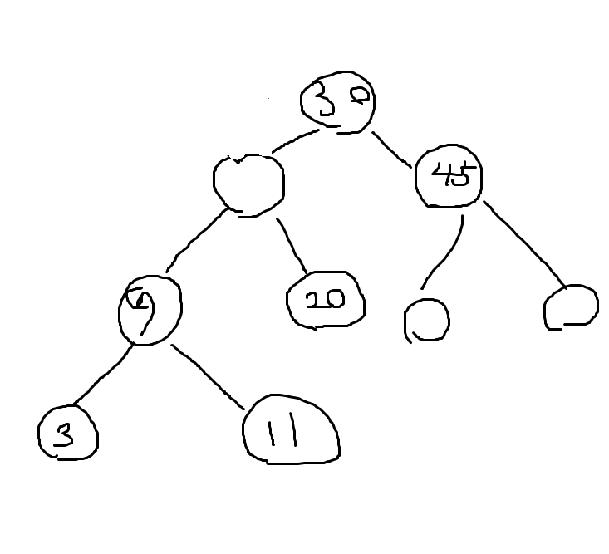

Slide 31
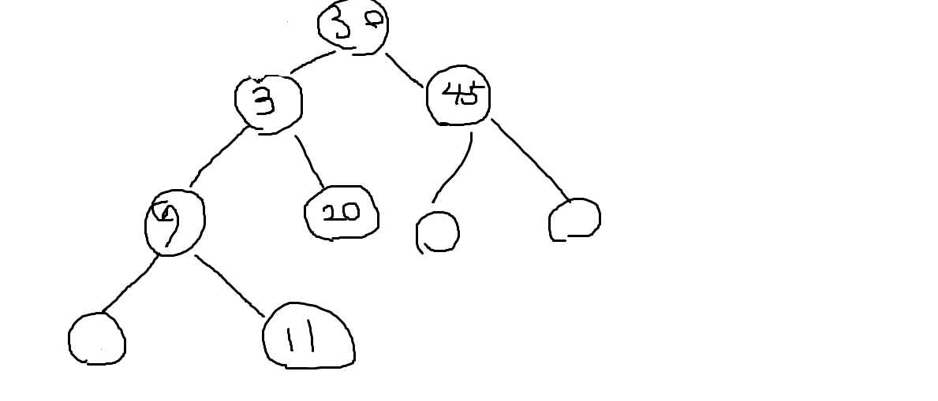
쉽게생각하면 인과관계를 최대한 유지하고 싶다 이말입니다(물론 개인적인 이해방식입니다)
방금 지운 위치에 3을 넣는다고 해봐요.그러면 3노드 왼쪽에 7이 있는 것 자체가 말이 안되죠?
(이진탐색트리의 정의에 위배됩니다).
그래서 이럴때는 삭제 기준노드의 왼쪽 서브트리에서 가장 큰 값,즉 왼쪽 서브트리에서 오른쪽으로 계속 가면 있는 값 그 값을 기준으로 삼아요.여기서 의문점이 들 수 있지.오른쪽으로 계속 가면 뭔가 안될 것 같은데?
가능가능.왜냐면 이건 오프 에서 말로 설명해줌.

Slide 32
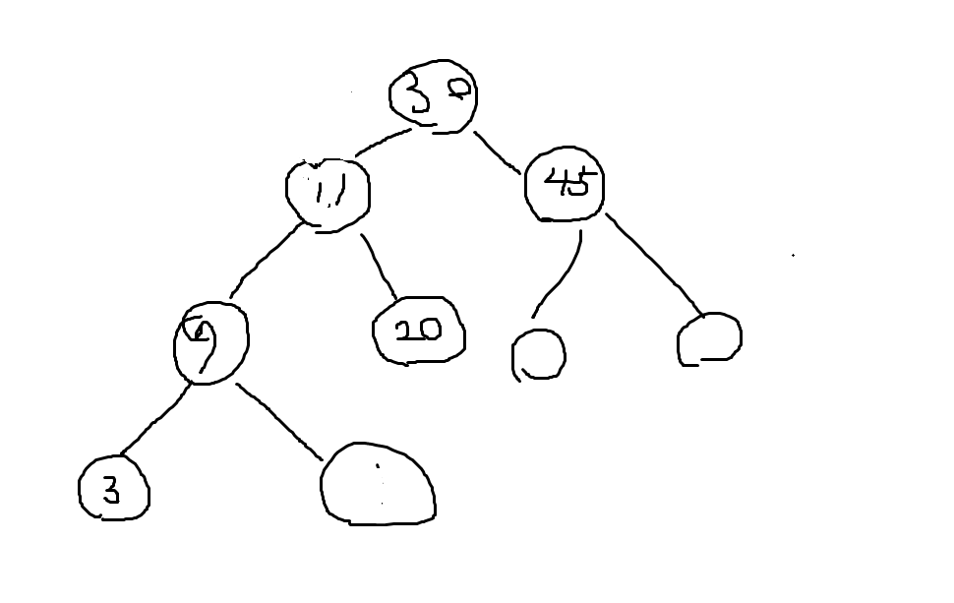
이렇게가 맞아요

Slide 33
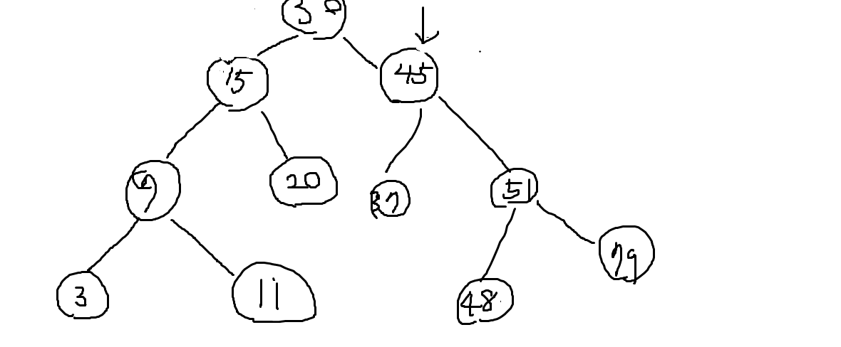
이제 오른쪽 서브 트리 높이가 더높은경우

Slide 34
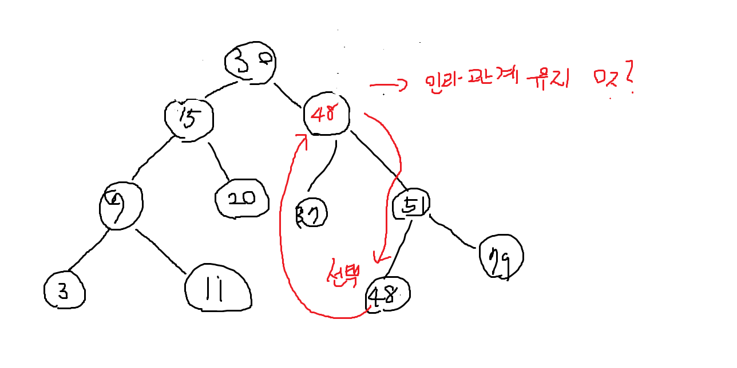

Slide 35
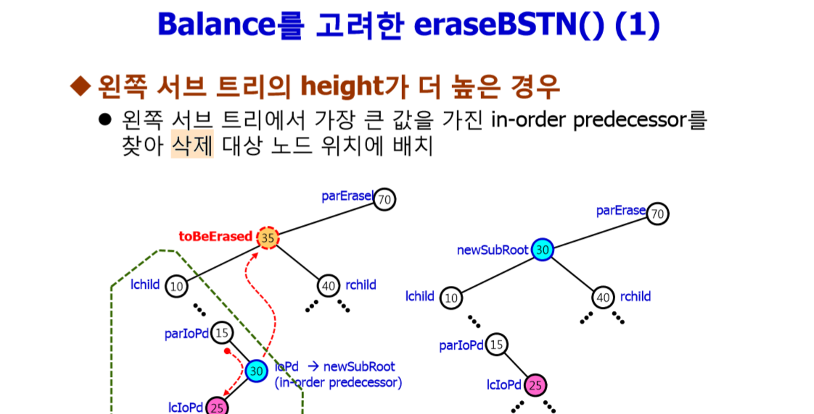

Slide 36
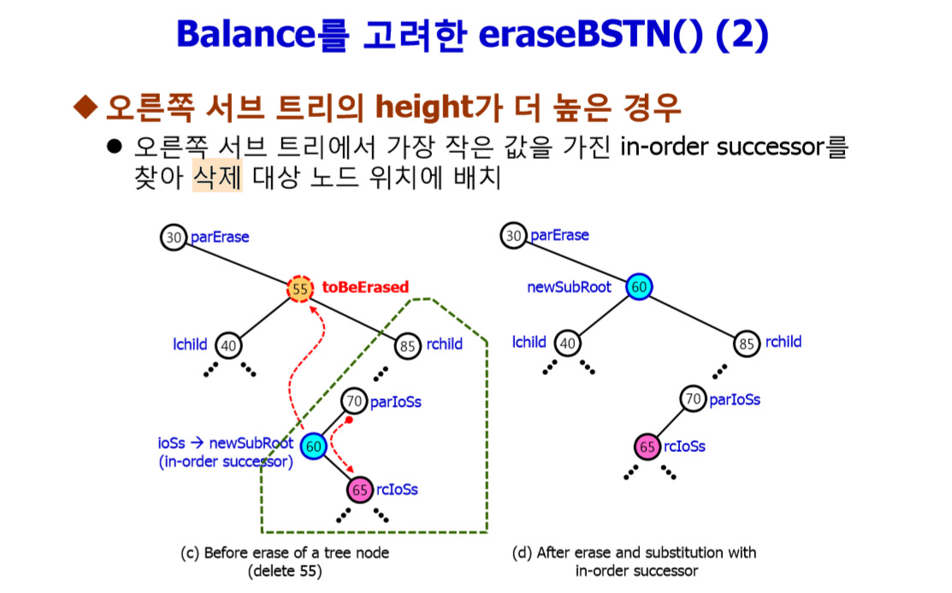

Slide 37
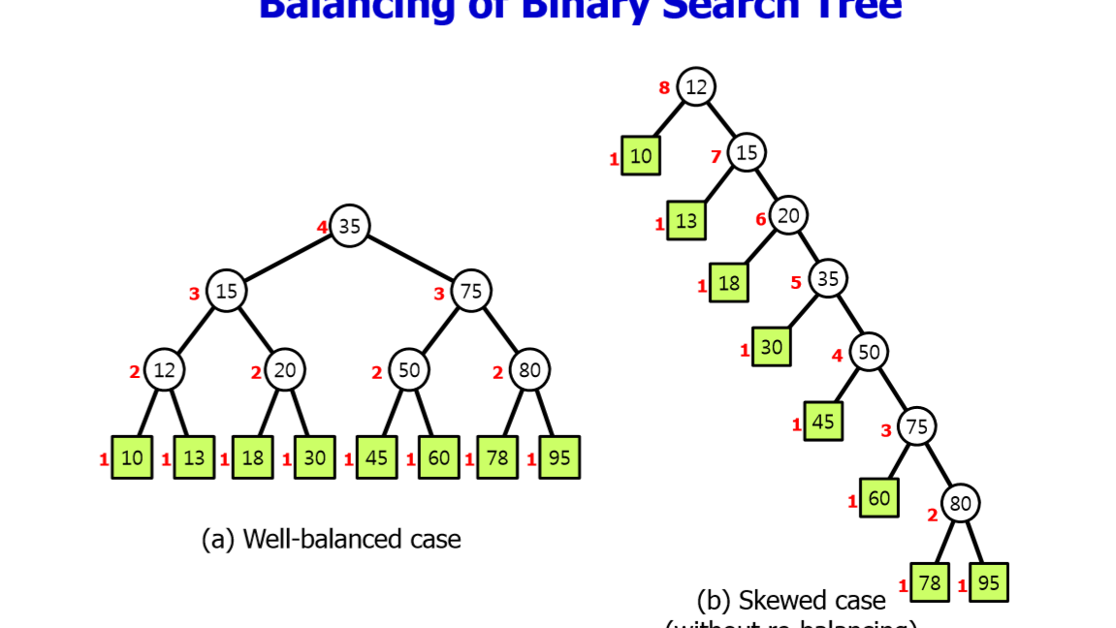

Slide 38
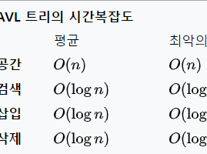
AVL tree
Adelson-Velskii와 Landis에 의해 제안된 이진 균형 트리
가장 초기에 나온 균형잡힌 이진 탐색트리이다.
(사실 탐색할려고 균형트리 어쩌고저쩌고하는거지 그냥 저장만 할꺼면 균형 따위 필요없음)
각각의 노드마다 왼쪽 서브트리와 오른쪽 서브트리의 높이 차이에 대한 정보를 가지고 차이가 1보다 크지 않다(균형트리의 조건)
삽입,삭제시에 레드-블랙보다 효율이 좋지않아 많이 사용하지는 않는다고함.

Slide 39
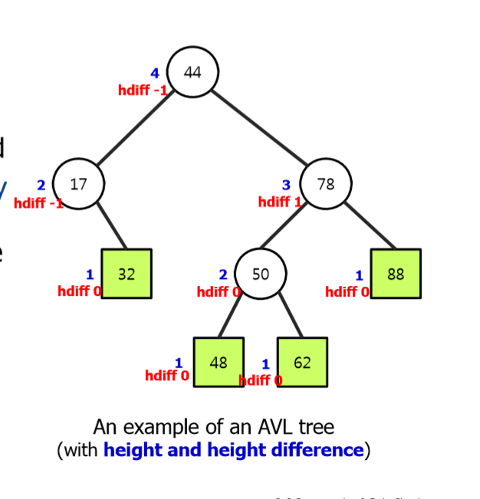
서브트리 높이 차가 이해 안갈때에

Slide 40
Rebalancing
Left child만 연속으로 2개가오는 LL
Right child 만 연속으로 2개가오는 RR
Left child이후 right child가 등장하는 LR
Right child 이후 left child가 등장하는 RL

Slide 41
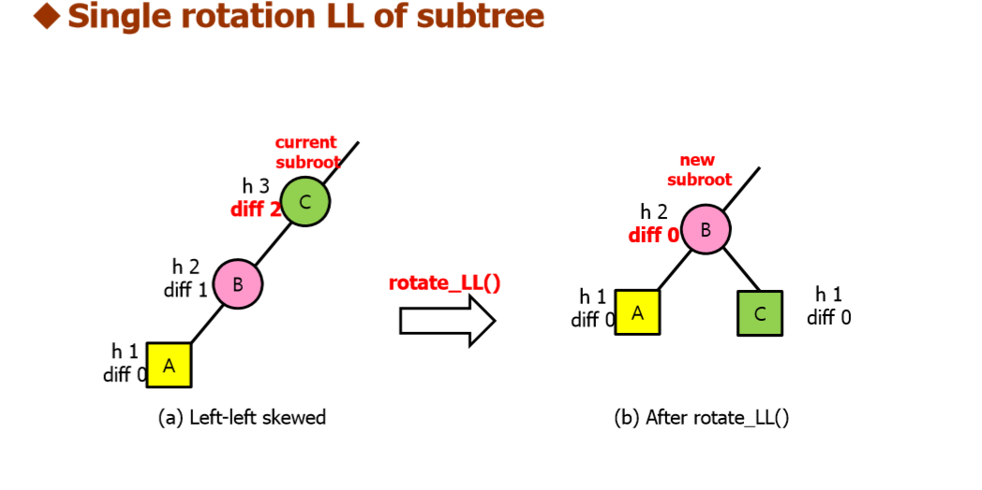

Slide 42
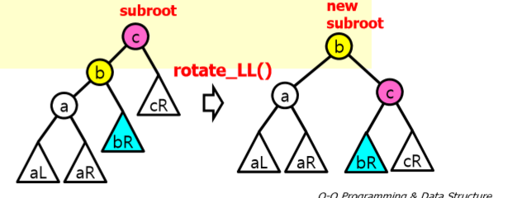
전체적인 부분에서의 LL

Slide 43
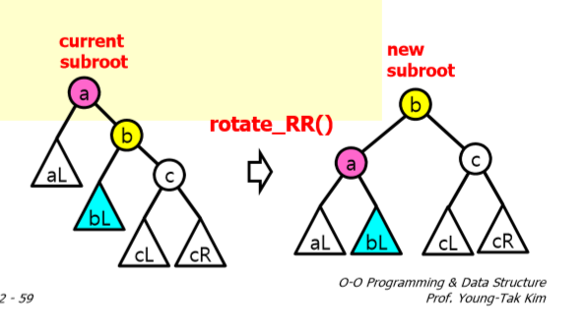

Slide 44
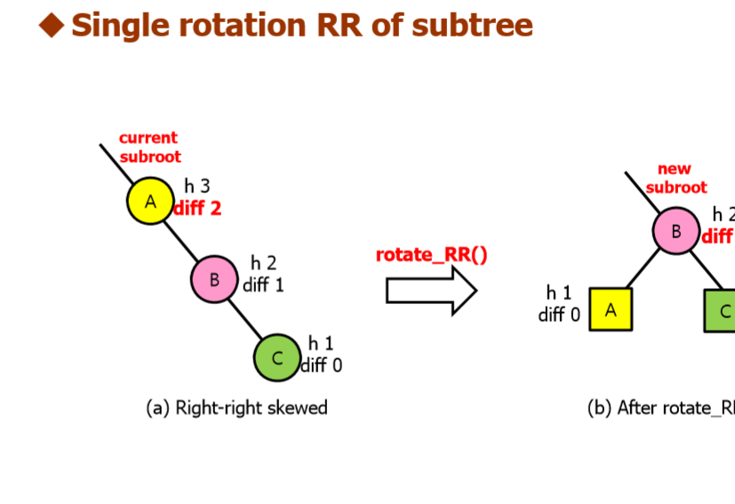
Rotate RR

Slide 45
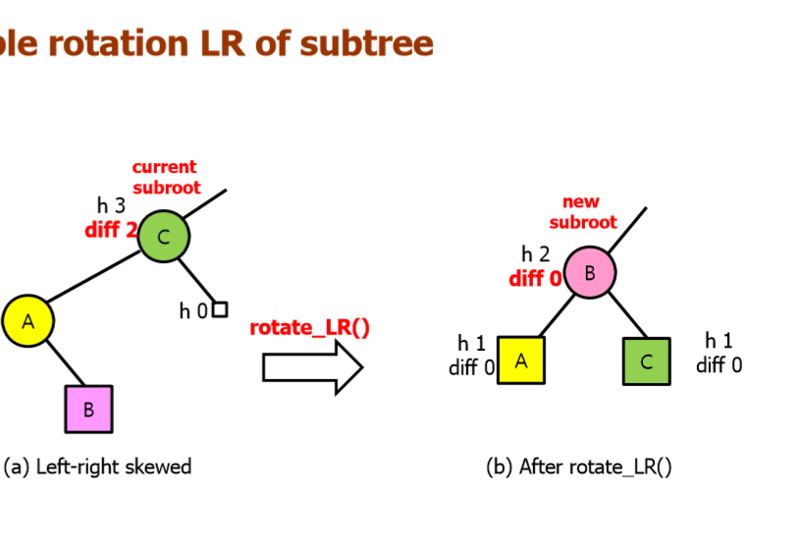
Rotate LR

Slide 46
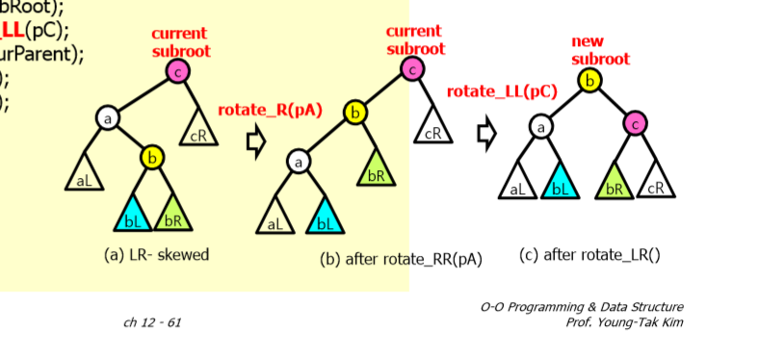

Slide 47
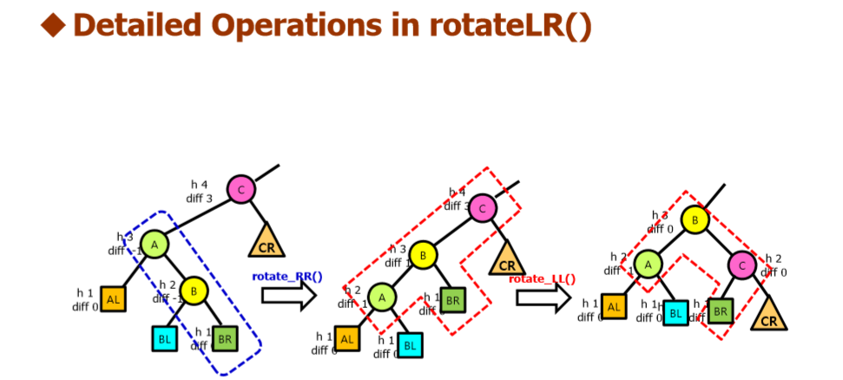

Slide 48
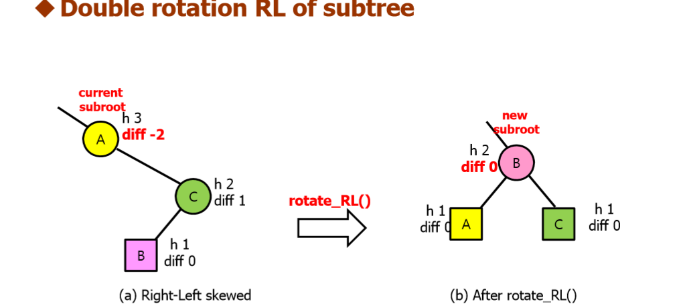

Slide 49
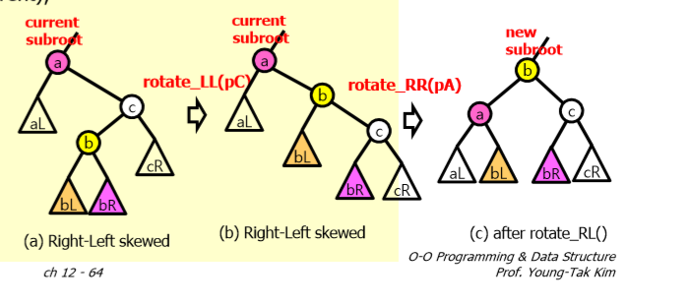

Slide 50
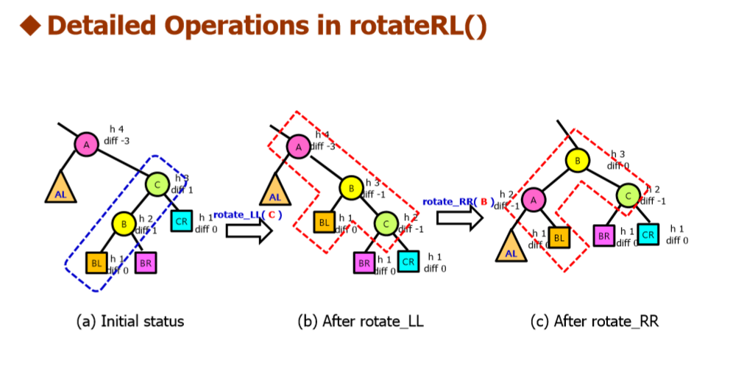

Slide 51
레드 블랙트리
앞에서 주구장장 이야기했던 균형트리이의 일종.
레드-블랙 트리의 규칙:
1)모든 노드는 빨간색 아니면 검정색이다.
2)Root node는 항상 검정색이다.
3)leaf node는 검정색이다.
4)빨간색 노드의 자식들은 모두 검정색이다.검정색 노드의 자식이 빨간색일 필요는 없다.
5)Root node와 각각의 leaf노드 사이에 있는 검정색 노드의 개수는 같다.

Slide 52
앞의 것들과 무슨차이인가여?
다른 균형트리들은 균형에 중점을 맞추고 균형이 어긋날시에 rebalancing을 하는데,red-black tree는 완전이진트리구조가 되어도 자신의 규칙을 어기면 rebalancin을 한다.

Slide 53
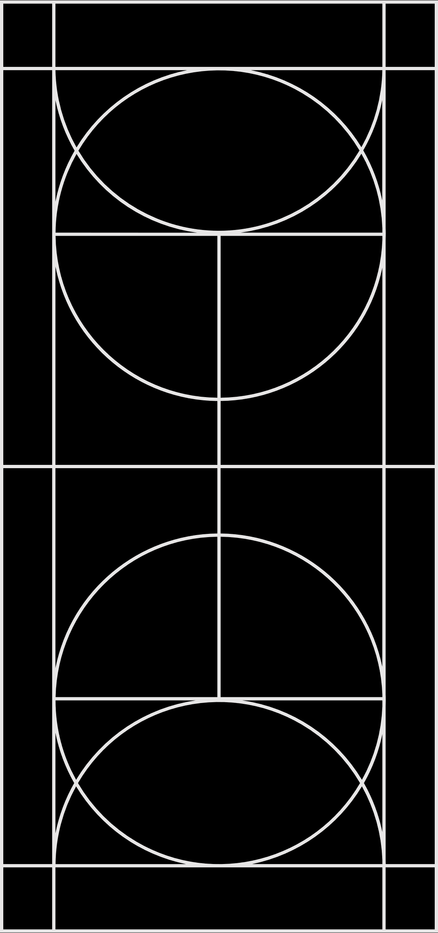
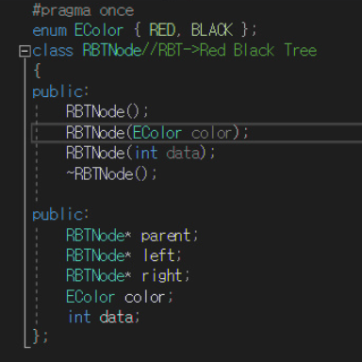
Red-black tree node의 구성요소

Slide 54
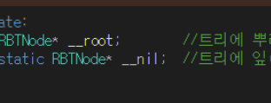

Slide 55
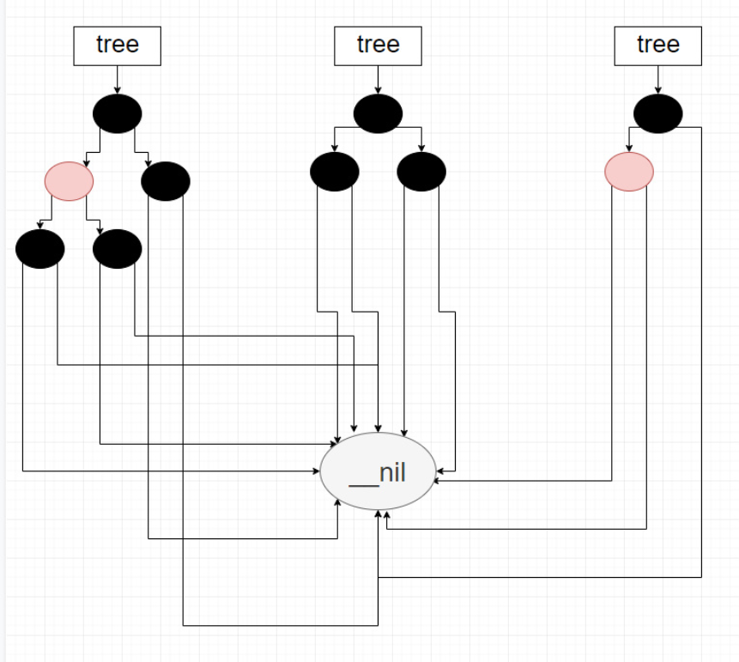
__nill멤버변수는 더미노드로(leaf node) 구현하며,색깔은 검정색으로 지정.그러면 직전에 언급했던 red-black tree의 조건 3번 leaf node의 색은 항상 검정색이다 를 항상 충족함.
그렇다고 하나하나 따로 만들어서 연결해두는건 아님.하나만 만들어서 연결.
->다른 균형트리와의 차이점은
__nill node를 가지는것과 균형이 목적이 아닌 규칙을 지키기 위해 balancing,노드의 색을 두 개의 색깔로 구분함.

Slide 56
잘 정리된 사이트 같이 보도록 하자.
https://gmlwjd9405.github.io/2018/08/12/data-structure-tree.html

Slide 57
List
List의 종류
Singly Linked List(SLL)
Doubly Linked list(DLL)
Circular Linked List

Slide 58
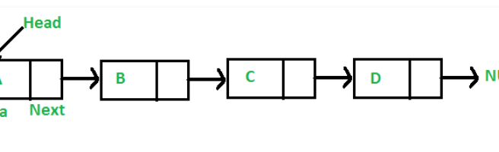
Linked list
A linked list is a linear data structure, in which the elements are not stored at contiguous memory locations. The elements in a linked list are linked using pointers as shown in the below image

Slide 59
Linked List
배열 과의 비교
1)배열의 크기는 고정되어있다.그래서 우리는 반드시 배열의 크기를 알아야한다.
2)배열에 새로운 원소를 넣는 것은 비용이 비싸다.왜냐하면 새로운 원소가 들어갈 장소가 만들어져있어야하고,기존의 원소들을 옮기고 새로운 위치에 넣어야한다.
(직역해서 다소 어색할 수도있음)

Slide 60
Linked List
Advantages over array
1)동적인 크기
2)삽입과 삭제의 쉬움.

Slide 61
Linked list
Drawback(결점)
1)랜덤하게 접근이 불가능하다.원소에 접근 할려면 처음 노드부터 순처적으로 접근 해야함.그래서 이진탐색은 사용하지못함
2)각각의 원소마다 추가적인 포인터 메모리가 필요함
3)캐시친화적이지 않음.왜냐하면 배열은 연속적으로 위치하고있지만 list는 아님.

Slide 62
Linked list
구성요소
1)data
2)Pointer or reference to the next node

Slide 63
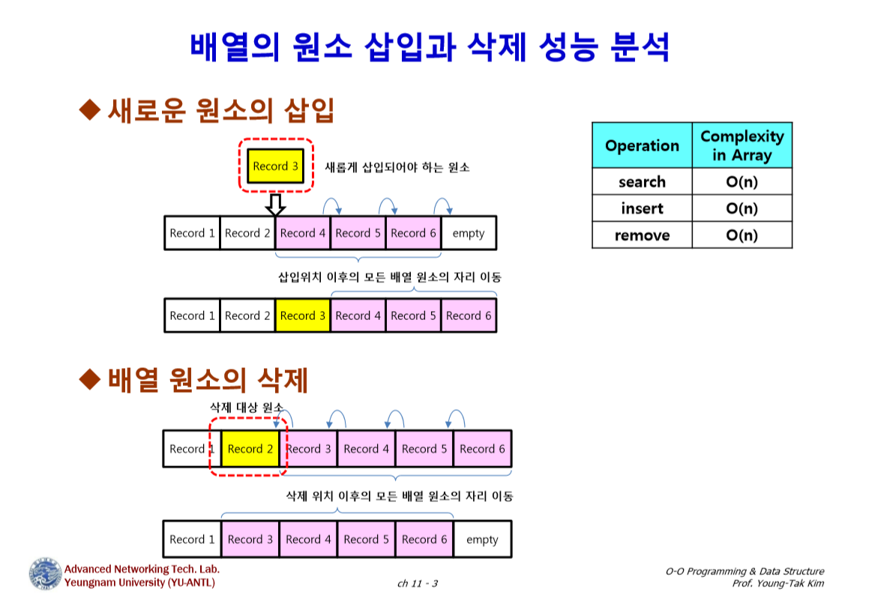
배열의 성능 분석

Slide 64
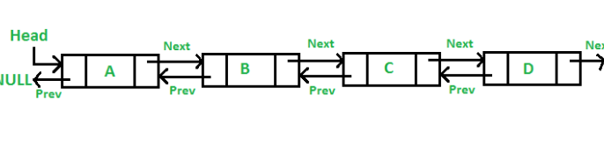
Doubly Linked List
DLL은 SLL과는 다르게 추가적인 포인터가 필요하다.보통 previous pointer 라고 부름.

Slide 65
DLL
SLL보다 좋은점.
1)탐색의 시작을 앞에서 뒤에서 자유롭게 할수있다.
2)노드 삭제시에 이전노드의 next pointe를 따로 구하여야하지만 DLL에서는 previous pointer가 있기 때문에 편리함.
3)삭제할 노드의 포인터가 주어진다면 삭제가 더 수월하다.

Slide 66
DLL
SLL에 비해 단점
각 노드마다 previous pointer를 할당해야함.
SLL에 비해 포인터 insert,delete에서의 포인터 연산이 많아짐.

Slide 67
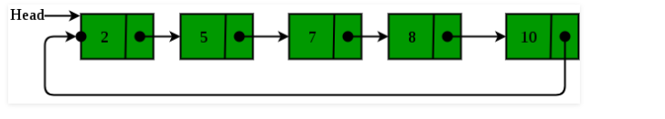
Circular Linked list

Slide 68
STL list의 사용
선언 :list<typename_T> 변수이름
List_t.front() :첫번째 노드의 데이터
List_t.back() :마지막 노드의 데이터
List_t.push_front(value):
List_t.push_back(value):deque과 동일
List_t.pop_front()
List_t.pop_back()
List_t.begin(),List_t.end() :iterator사용시에,end는 더미.

Slide 69
STL list
List_t.rbegin():얘가 시작의 전,즉 더미 데이터를 가리킴.
List_t.rend()
List_t.cbegin()
List_t.cend() :const라서 iterator로 접근하여 값 변경 불가
Tip:
일반적인 iterator 생성방법
List<int>::iterator iter=list.begin()
Advanced method :
Auto iter=list.begin() ->씹가능.(확실하지는 않음)

Slide 70
STL
List.empty()
List.insert(where,value) :where은 iterator
List.erase(where)
List.assign(다양):f12로 각자 확인해봅시다.딱히 필요는 없을듯
List.remove(value):이거진짜 개쩐다.list에서 value를 포함하는 노드 모두 제거
List.remove_if(pred) :조건 충족하면 삭제하는 거라는데 궁금한사람은 찾아봐
List.size()

Slide 71
STL list
List.reverse():거꾸로 저장
List.sort():오름 차순으로 정렬
List.unique():이것도 개쩐다.list에 중복되는게 있으면 제거.
List.clear():원소들을 모두지움
List.swap(type_list):말그대로

Slide 72
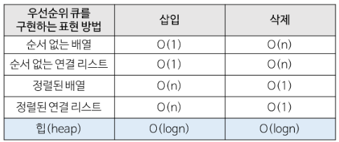
heap
힙은 최대값 및 최소값을 찾아내는 연산을 빠르게 하기 위해 고안되어 complete binary tree이다.
힙 구조일 조건
1.루트를 제외한 모든 각 노드에 대하여 서브 트리가 모두 complete binary tree이어야 한다.
2.각 노드에 대하여 부모 노드와 자식 노드 관계가 일관적으로 유지 되어야 한다. (데이터 크기 )

Slide 73
heap
정렬 방식에 따라 다르겟지만,최대or최소값이 root에 위치하고 나머지 노드들은 반정렬상태이다.(정렬되어있다고 보장못함,큰게 위에 작은게 밑에 있다 이정도)
중복값을 허용함.
최대 힙과 최소 힙의 종류가 있음.

Slide 74
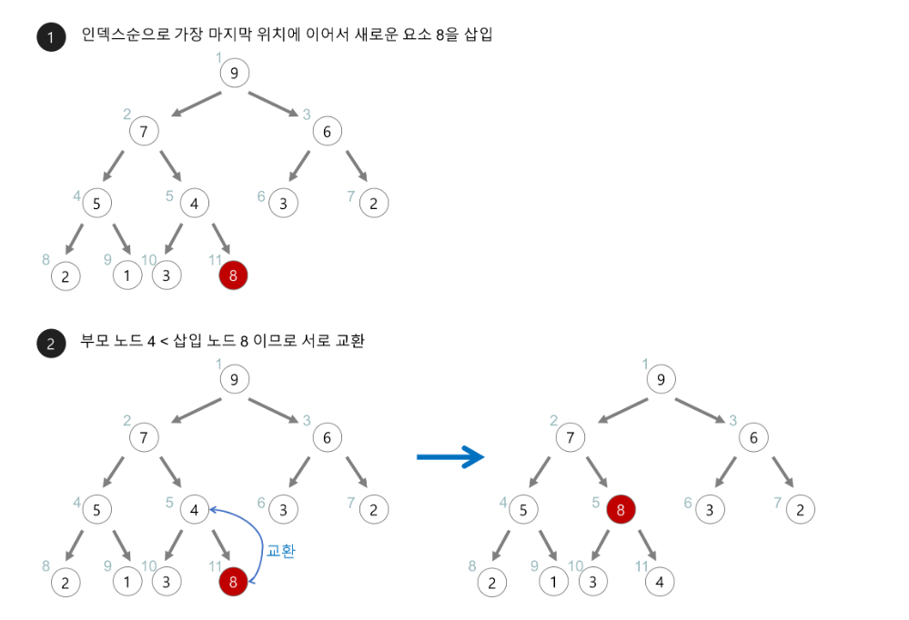
Heap 에서 insert동작 고오급 용어로 up-heap-bubbling

Slide 75
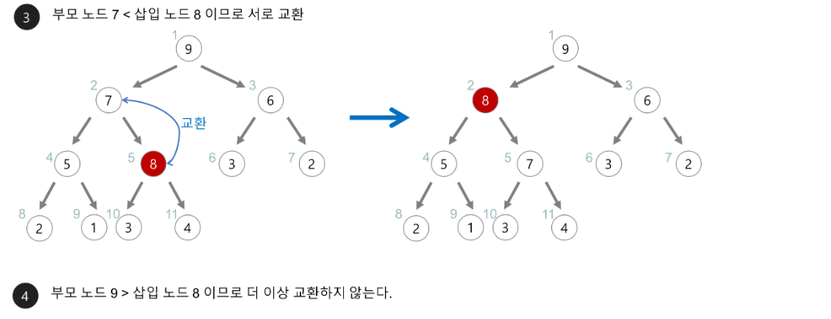

Slide 76
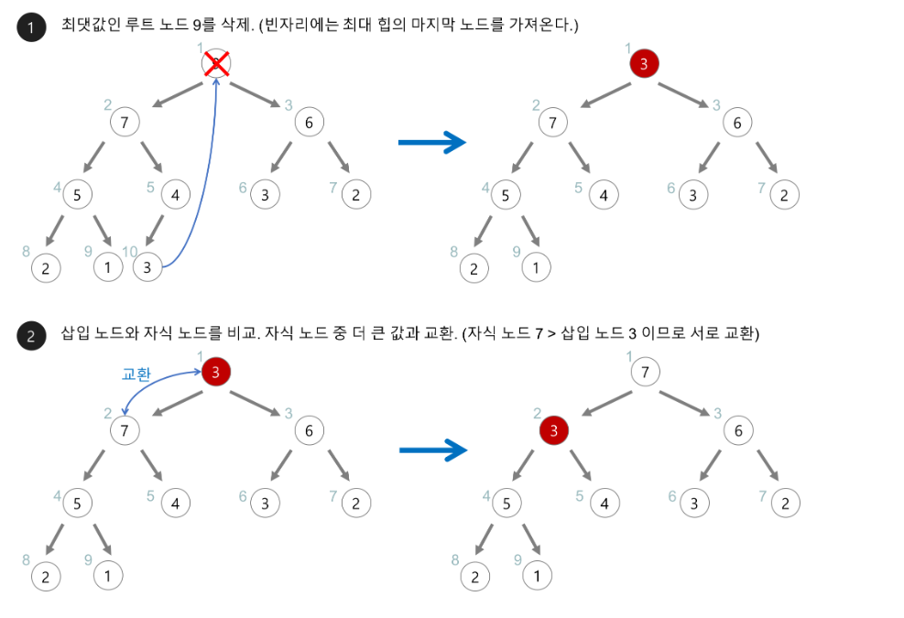
Heap에서의 삭제
Down-heap-bubbling

Slide 77
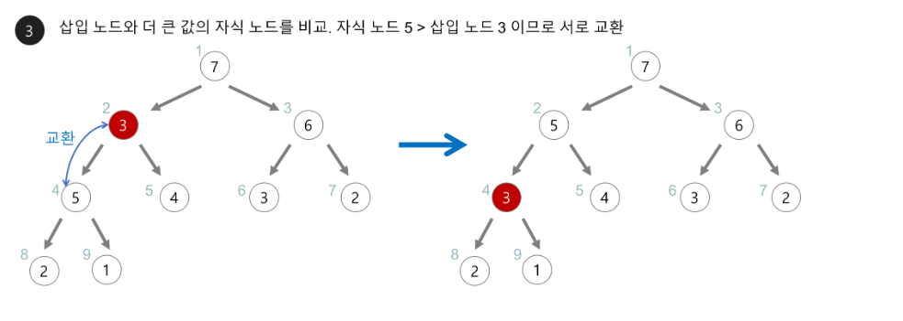

Slide 78
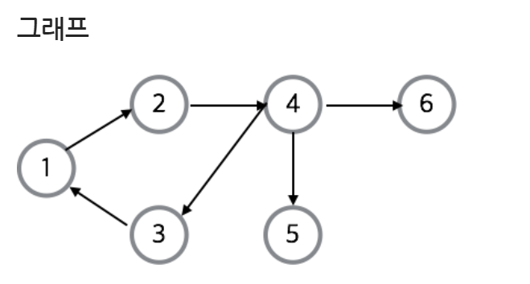
Graph
그래프가 뭔가요?
Vertex와 edge로 이루어진 자료구조.
연결되어 있는 객체 간의 관계를 표현할 수 있다.ex)지도,지하철 노선도

Slide 79
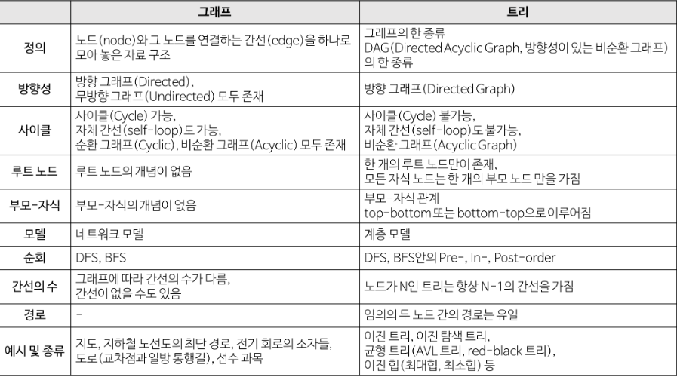
자료 만들면서 느낀점.
멍청하게 보기만 하다가 트리의 정의가 그래프와 매우 유사하다고 느꼇다.그에대한 정리표.(무방향일때의 그래프)

Slide 80
오일러 경로
그래프에 존재하는 모든 edge를 한 번만 통과하면서 처음 vertex로 되돌아 오는 경로.
그래프의 모든 정점에 연결된 간선의 개수가 짝수일 때만 오일러 경로가 존재한다.(이런거 문제로 간혹나옴)

Slide 81
Graph관련 용어
Vertex:위치 개념(node)
Edge:간선,위치 간의 관계.(branch)
Adjacent vertex:간선에 의해 직접 연결된 정점.
Path-lengh:경로를 구성하는 데 사용된 간선의 수
Cycle:단순 경로의 시작 정점과 종료 정점이 동일한 경우.

Slide 82
Graph의 특징
그래프는 네트워크 모델이다.
2개 이상의 경로가 가능하다.(verte간에 무방향,방향,양방향 가능)
Self-loop,loop,circuit이 가능하다.

Slide 83
아니 그래서 무방향이랑 방향그래프가 뭔데?
무뱡향 그래프는 말그대로 edge가 있으면 edge를 통해 vertex를 제한없이 이동할 수 있음.
->연결관계 표시할때 (A,B) 와 (B,A)는 동일한 의미
방향그래프:무방향과는 다르게 edge에 방향이 존재함.
->연결관계 표시할 때 (A,B)와 (B,A) 는 다름.

Slide 84
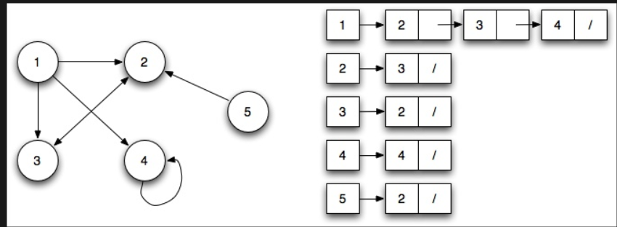

Slide 85
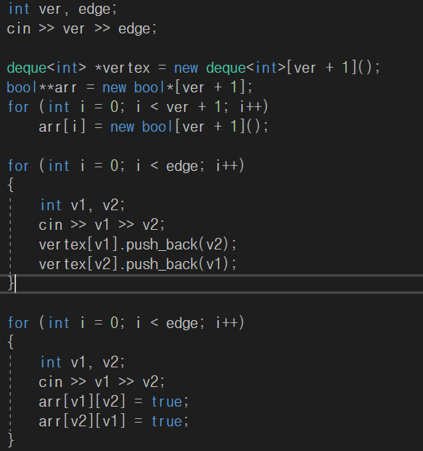
C++에서의 무방향,방향 그래프 구현방식

Slide 86
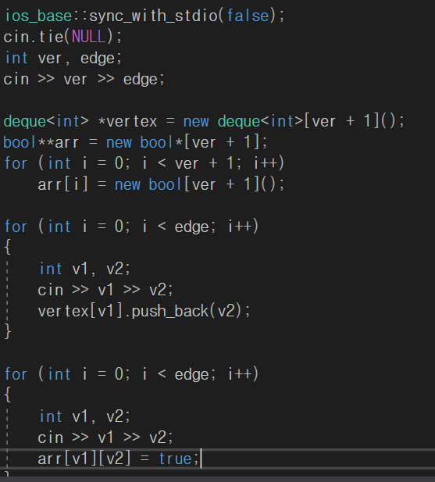
방향그래프

Slide 87
가중치 그래프
간선에 비용이나 가중치가 할당된 그래프
->이게 network
지금까지 다루어 왔던 것 들은 방향,무방향 즉 edge의 방향만 고려 했지만 그것에 대한 비용은 생각하지 않고 이야기 했던것.
쉽게 이야기 하자면 톨게이트에 돈내는건 당연한거 잔아?

Slide 88
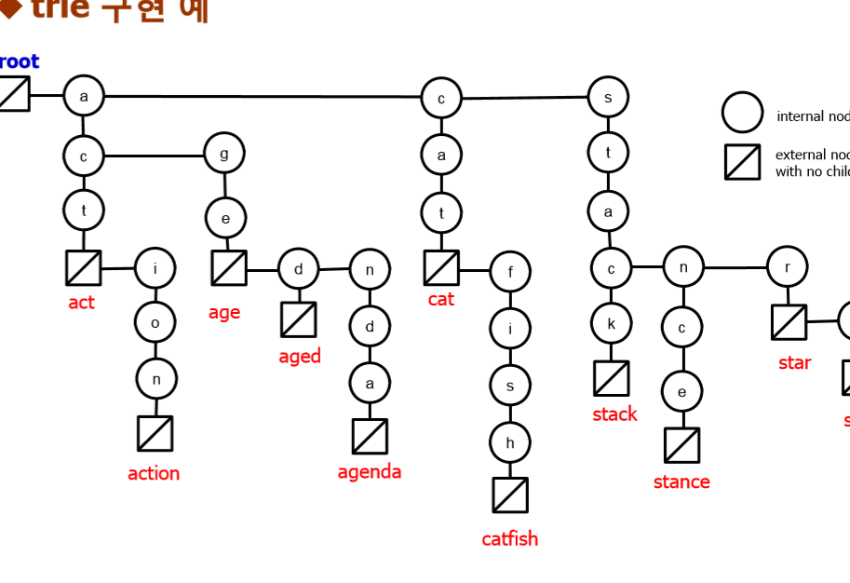
Trie
트라이는 n-차 트리의 변종,문자열 저장에 주로 쓰임.
탐색트리로 사용함.
트라이는 문자열의 길이가 M일때 탐색시간을 O(M)로 보장해줌.
포인터 root를 가지고,
각 노드들은 parent,key(data),previous,next,child pointer,and string value
굳이 따지자면 자식포인터 제외하면 포인터 3개니까 3차 트리라고 보면 이해가 쉬울듯.

Slide 89
추가적
완전 그래프 :그래프에 속해 있는 모든 정점이 서로 연결 되어 있는 그래프.
DFS나 BFS는 알고리즘할때

Slide 90
Map STL
균형 이진트리구조.
각각의 원소는 key값과 value값을 가짐.
Key값을 기준으로 오름차순 정렬.
Key는 중복xx

Slide 91


Slide 92


Slide 93


Slide 94
multimap
Map과의 차이점:
[]로 접근불가,key중복가능.

Slide 95


Slide 96


